Slide 1


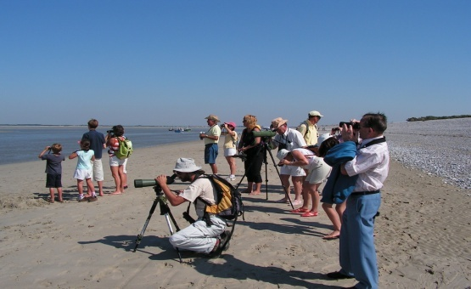






Rapport d’activités
Lundi 19 avril 2010
www.somme-groupes.com – www.clevacances-somme.com - www.gites-de-france-somme.com -
Assemblée Générale
Lundi 19 avril 2010
Notes:
1

Slide 2
Rapport d’activités
Lundi 19 avril 2010
www.somme-groupes.com – www.clevacances-somme.com - www.gites-de-france-somme.com -
- Présentation Bilan 2009
- Comparaison de notre SLA
- Plan d’actions 2010
- Fusion SLA/CDT
- Elections
- Présentation Budget 2009 & 2010
- Questions diverses
Notes:
2

Slide 3
Rapport d’activités
Lundi 19 avril 2010
www.somme-groupes.com – www.clevacances-somme.com - www.gites-de-france-somme.com -
Présentation de l’équipe :
Richard Biertu
Responsable du service
Anne Rotary
Responsable Locatif
Hélène Gombi
Réservation Locatif
Melody Reino
Contrat d’apprentissage
Virginie Bourglaud
Réservation groupe
Patricia Ricoh
Secrétaire Comptable
Notes:
3

Slide 4
CA SLA
Lundi 19 avril 2010
www.somme-groupes.com – www.clevacances-somme.com - www.gites-de-france-somme.com -
Année 2009 Point sur l’activité
Notes:
4

Slide 5
Rapport d’activités
Lundi 19 avril 2010
www.somme-groupes.com – www.clevacances-somme.com - www.gites-de-france-somme.com -
Le chiffre d’affaires 2009
2 471 990 €
Augmentation du chiffre d’affaires global + 3 %
malgré des conditions économiques peu favorables
Apport des gîtes en hausse
Notes:
5

Slide 6
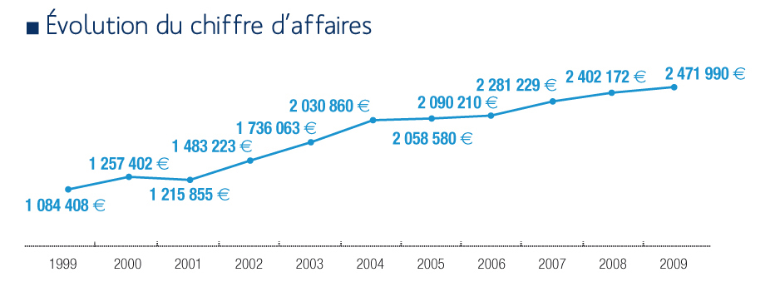
Rapport d’activités
Lundi 19 avril 2010
www.somme-groupes.com – www.clevacances-somme.com - www.gites-de-france-somme.com -
Notes:
6

Slide 7
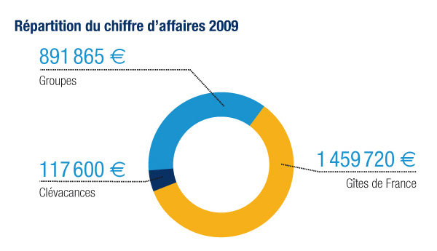
Rapport d’activités
Lundi 19 avril 2010
www.somme-groupes.com – www.clevacances-somme.com - www.gites-de-france-somme.com -
Notes:
7

Slide 8
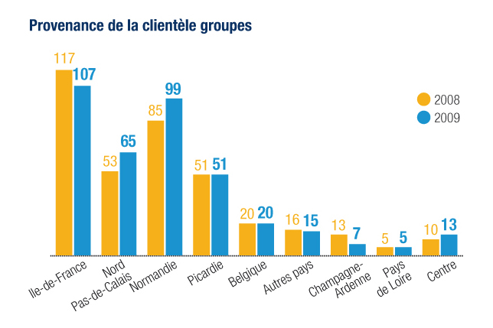
Rapport d’activité
Lundi 19 avril 2010
www.somme-groupes.com – www.clevacances-somme.com - www.gites-de-france-somme.com -
Notes:
8

Slide 9
Prévisions
Lundi 19 avril 2010
www.somme-groupes.com – www.clevacances-somme.com - www.gites-de-france-somme.com -
Année 2010 Prévisions
Notes:
9

Slide 10



Plan d’action
Lundi 19 avril 2010
www.somme-groupes.com – www.clevacances-somme.com - www.gites-de-france-somme.com -
Plan d’actions 2010 – Produits locatifs
Maintenir la collaboration avec les agences étrangères sur les marchés britannique et néerlandais
Participation à l’action du Relais des Gîtes sur le développement et la qualification de l’offre informer le Relais sur les évolutions du marché : attentes clientèles identifiées, modes de consommation et de réservation, concurrence
Mutualiser des actions au niveau régional
promotion commune, place de marché
Notes:
10

